Slide 1

I LOVE GOKASE !
五ヶ瀬の自然は
無限大！
杉村萌花
Notes:
これから私のGDP発表を始めます。私のGDP発表のテーマは、I LOVE GOKASE!
五ヶ瀬の自然は無限大！です。

Slide 2
五ヶ瀬の自然を
町おこしに利用すれば、
町全体を活性化
できるだろう。
仮説
Notes:
私の仮説は、「五ヶ瀬の自然を町おこしに利用すれば、町全体を活性化できるだろう」です。

Slide 3
そう思ったきっかけ
・朝の連続テレビ小説（From NHK）に影響を受けた。
⬇︎
五ヶ瀬でできそうな活動だ！
・第６次五ヶ瀬町総合計画より
⬇︎
五ヶ瀬の自然＋町づくり＝の活性化！？
Notes:
私がこの仮説を立てたきっかけは、2つあります。1つ目は、中学2年生の時に見た、朝の連続テレビ小説に影響を受けたことです。
2つ目は、総合の時間に配られた、「第6次総合計画概要版」を見たことです。

Slide 4


五ヶ瀬町の現状
〜五ヶ瀬町と町民と自然の関係〜
五ヶ瀬町と町民の関係
Q．五ヶ瀬町に愛着を感じているか。
☞
・愛着を感じている人 約60％
・愛着を感じていない人 約18％
▶全員に愛着を感じてほしい！
第6次 五ヶ瀬町総合計画案より
Notes:
次に現状です。私は、五ケ瀬町と町民と自然の3つの関係に着目して現状を見つめ直しました。まず、五ヶ瀬町と町民の関係についてです。町民に、五ケ瀬町に愛着を感じているかという質問をしたところ、このような結果になりました。特に、愛着を感じていない人が約18％というところから、私は、全員に愛着を感じてほしいと思いました。

Slide 5


五ヶ瀬町の現状
〜五ヶ瀬町と町民と自然の関係〜
五ヶ瀬町と自然の関係
五ヶ瀬町の自然に関する施策について
・重要度＆満足度も高い。
第6次 五ヶ瀬町総合計画案より
・五ヶ瀬町の総面積 17,173ha
⬇︎
森林面積 15,128ha
▶︎総面積の88.1％！
五ヶ瀬町にある
森林の面積
http://www.machimura.maff.go.jp/machi/contents/45/443/details.html
Notes:
次に五ヶ瀬町と自然の関係についてです。林業の施策について、比較的に重要度も満足度もほぼ平均であるとわかりました。また、五ケ瀬町は、総面積の88,1％、15,128haが森林とわかりました。

Slide 6


五ヶ瀬町の現状
〜五ヶ瀬町と町民と自然の関係〜
町民と自然の関係
生活をする上で重要だと思う
活動・事業（トップ4）
・自然に関する項目 1位＆2位
▶これからの五ヶ瀬に必要！
第6次 五ヶ瀬町総合計画案より
Notes:
最後に町民と自然の関係についてです。このグラフから、道路や河川の維持管理についてと農地・山林の維持管理についての2つは、いずれも自然に関する項目で、トップ2であることから、自然に関わる具体的な対策が必要だと感じました。

Slide 7
私の描く五ヶ瀬町
・町民が地元の良さを伝えられる町
・今ある五ヶ瀬の良さを生かして、
発展していける町
Notes:
これらをもとに、私の理想とする五ヶ瀬町について考えてみました。まず、町民が地元の良さを伝えられる町です。G授業などを受けている子どもだけでなく、大人も日常的に五ヶ瀬の良さに気づいていけるといいなと考えました。次に、町の良さを生かして発展していける町です。五ヶ瀬を支えている農業や林業などを強化することが大事だと思います。

Slide 8
提言1
町内で五ヶ瀬産の木材を使用した
子ども向けの木育を行う。
提言2
今ある五ヶ瀬の森林を利用し、
町一丸となって
レジャー施設を作る。
Notes:
それでは、私の提言について説明をしていきます。

Slide 9
ウッド
スタート
Notes:
私が提言を説明していく上で大事にした言葉は、ウッドスタートです。ウッドスタートという言葉についてまだ知らない方もいるかもしれませんね。そこで、ウッドスタートについて少し説明していきます。

Slide 10



ウッドスタートとは？
・日本グッド・トイ委員会が展開。
・「木育」の行動プラン。
木
子育て・子育ち環境の整備
全ての人の生活を後押し
・市町村や企業が「宣言」！
▶地産地消の達成。
Notes:
ウッドスタートとは、日本グッドトイ委員会が展開している木育の行動プランです。この宣言により、地域の木材を活用し、全ての人の生活を支えていきます。

Slide 11


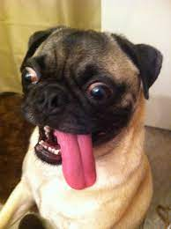
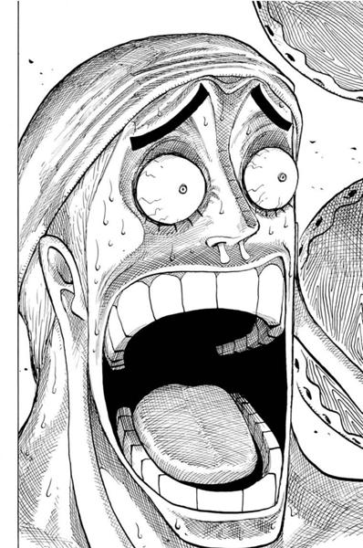
すでに
行われていた！
ONEPIECE 第279話より
net geekより
Notes:
しかし、五ヶ瀬の政策について調べていくとウッドスタートがすでに行われているとわかりました。現在行われているウッドスタートとブックスタートのうち、私はウッドスタートの取り組みをさらに深めていこうと思いました。

Slide 12
提言1
町内で五ヶ瀬産の木材を使用した
子ども向けの木育を行う。
提言2
今ある五ヶ瀬の森林を利用し、
町一丸となって
レジャー施設を作る。
Notes:
まず、提言1の町内で五ヶ瀬産の木材を使用した子供向けの木育を行うについてです。

Slide 13

目的
1．子ども達に五ヶ瀬の良さを
知ってもらう。
2．5R行動の実施。
→循環型社会
ゴミの発生回避（リフューズ）
修理（リペア）発生抑制（リデュース）
再使用（リユース）再資源化（リサイクル）
Notes:
提言1を行う目的は2つあります。1つ目は、子ども達に五ヶ瀬の良さを知ってもらうためです。小さい頃に感じた五ヶ瀬の良さは、一生忘れないものになると考えました。次に、5R行動を少しずつ実現していくためです。Rから始まるこの5つの環境対策のうちどれがどのように実現できるのか、プレゼンを通して説明していきます。

Slide 14
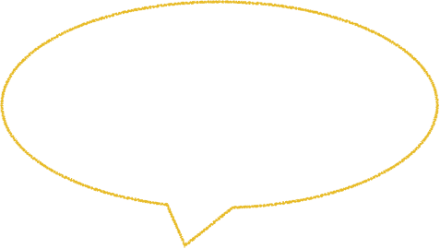
〈内容〉
For：中学生
遊具のアイデア＆製作
5万円〜6万円
For：保育施設で働く方
「あったらいいな♡」
アンケート→製作
Notes:
次に内容についてです。町内の中学生に、子どもたちが喜びそうな遊具のアイデアを募集し、保育施設で働く方々には、働く上で、「あったらいいな」と思う物を募集します。それらをもとに製作します。技術の時間などで私たち中学生が製作のお手伝いをすることで、中学生向けの木育を行うことができます。製作費用は5万円〜6万円を目安に考えています。これは、役場のキッズスペースの制作費用をもとに設定しました。

Slide 15

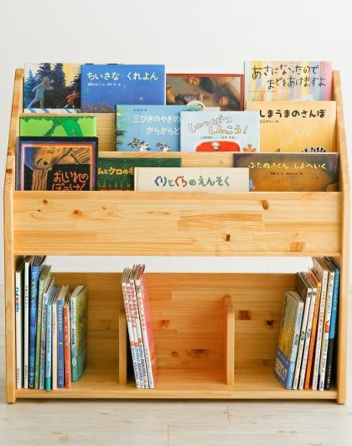
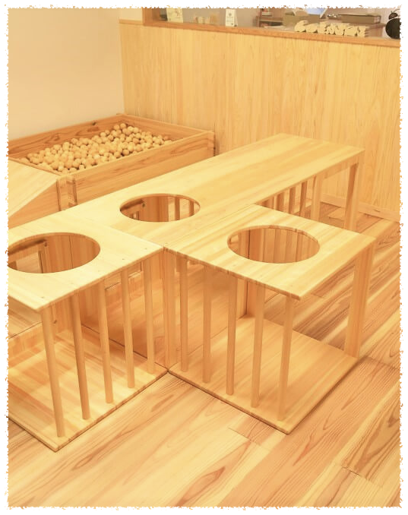
保育施設の備品
・椅子＆机
例）
・遊具
・本棚
なかよしライブラリーより
Notes:
製作するのは、五ヶ瀬産の木材を使った保育施設の備品です。保育施設の備品には、椅子や机、遊具、本棚などがありますね。

Slide 16
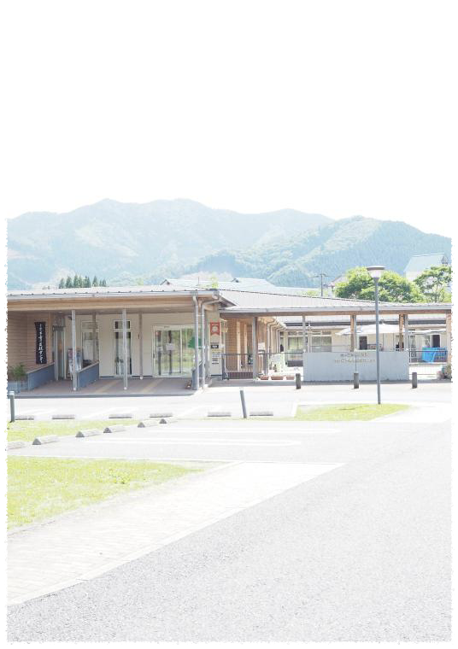
〈設置場所〉
・五ケ瀬町中央保育所
・子育て支援センター
・鞍岡保育所
五ケ瀬町ホームページより
Notes:
製作した遊具は、町内の保育施設であるこの3つの施設に設置します。

Slide 17
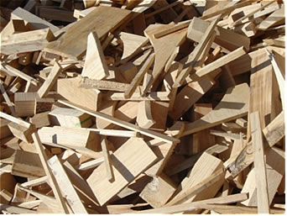
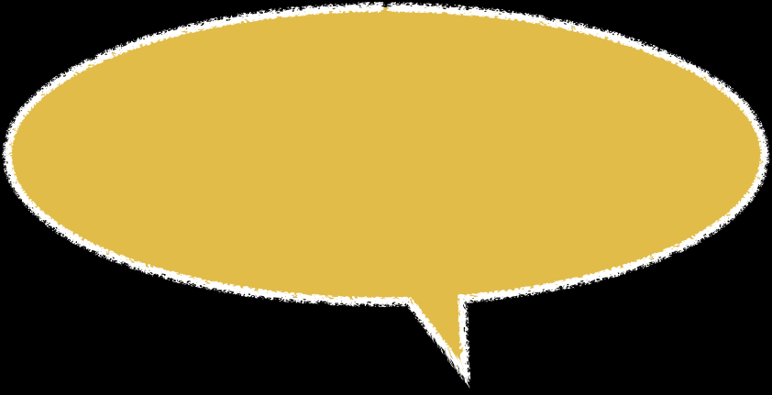

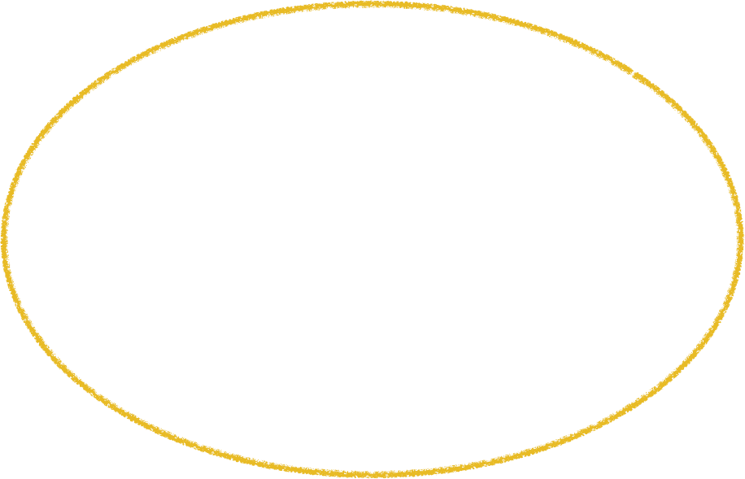
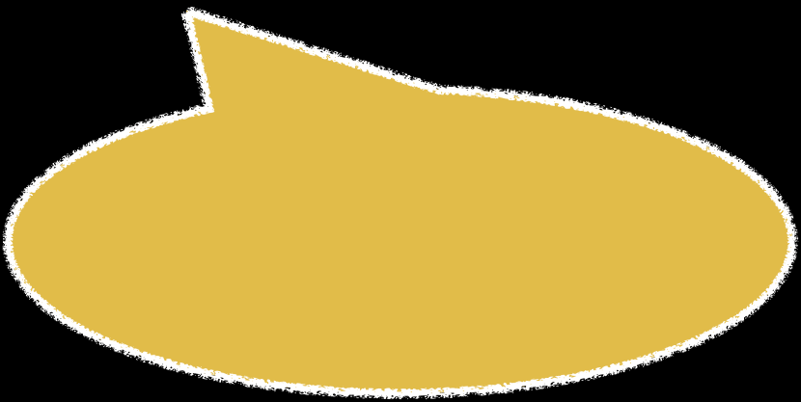
廃材
発生抑制
再使用
SDGs
修理
https://hannan-sangyo.co.jp/woodrecycling/accepting/
Notes:
提言1において、木材確保の方法で思いついたのが、廃材です。廃材を使えば、リデュース「発生抑制」が達成できます。また、備品の1部が壊れても、それによりリペア「修理」が達成できます。「もう壊れそうな状態になったら？」と思ったあなた！分解し、使えるところを材料にすれば、リユース「再使用」も達成できます。このことから、廃材を使えば、木育を通して五ヶ瀬を活性化できるだけでなく、SDGsに貢献できるのではと考えました。

Slide 18


日本ユニセフ協会より
Notes:
私は廃材を使うことで、11番12番13番15番の4つが達成できると考えました。廃材を使えば、新たに木を伐採する必要がなくなり、五ヶ瀬の自然を維持することができます。

Slide 19
〈メリット〉
・物を大切にする心！
・働きやすい環境！
Notes:
この提言を行うメリットは2つあります。1つ目は、五ヶ瀬の中学生が製作することで、道具に対する愛着がわき、物を大切に扱う心を養えることです。2つ目は、職員の方からもアイデアを募集することで、職員の方の働きやすい環境づくりにつながることです。

Slide 20
〈デメリット〉
・使用者が限られる
▶デザイン＆製作を
中学生に！
Notes:
反対にデメリットは、保育施設に設置するため、使用者が限られてくることです。ただし、デザインや製作に中学生が携わることによってより多くの町民に木育が行われます。

Slide 21
事例
城づくり事業」
in富山県
「県産材こどもの
Notes:
次に、事例の紹介です。この事業では、子供とその保護者にも木の魅力を伝えられる内容でとても参考になりました。

Slide 22
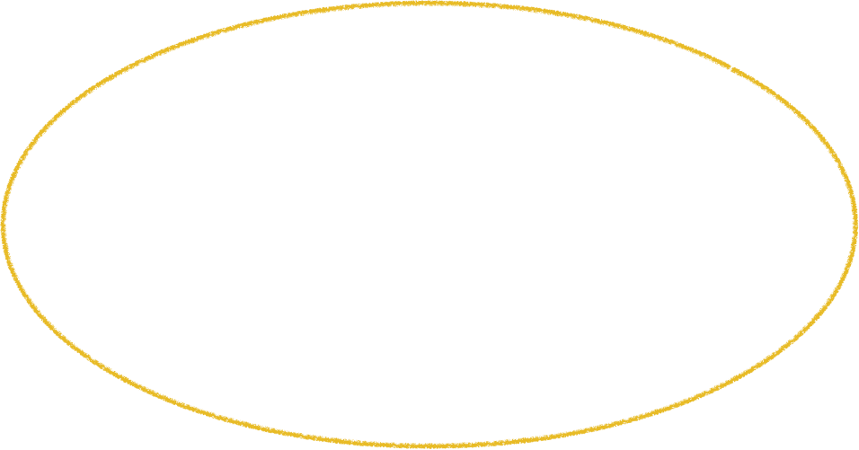
〈内容〉
・子ども達からアイデア募集。
➡それを参考に設計＆製作
道具＆木への愛着・関心が
高まる！！
製作時には…
親子でお手伝い！
Notes:
内容は、子ども達から募集した木製遊具のアイデアを参考に専門家が設計・製作を行うものです。製作時は親子で遊具づくりを手伝えるそうです。これにより、子ども達には木を使うことや豊かな森の良さを理解してもらい、保護者の方には富山の木や県産利用の大切さをPRしています。子どもの頃にこのような経験をすると、道具や木への愛着、関心が高まります。

Slide 23
提言1
町内で五ヶ瀬産の木材を使用した
子ども向けの木育を行う。
提言2
今ある五ヶ瀬の森林を利用し、
町一丸となって
レジャー施設を作る。
Notes:
次に、提言2の今ある五ヶ瀬の森林を利用し、町一丸となってレジャー施設を作るについてです。

Slide 24
目的
1．できるだけ多くの町民に五ヶ瀬の
自然を改めて知ってもらう。
2．五ヶ瀬町への観光客数の増加。
Notes:
提言2を行う目的は、2つあります。1つ目は、多くの町民に五ヶ瀬の自然を知ってもらうためです。住んでいると気づけない五ヶ瀬の自然を知れれば、生活が楽しくなっていくと思います。2つ目は、観光客数の増加を図るためです。五ヶ瀬の自然を生かした、癒しの場所をつくれば、五ヶ瀬の魅力を感じながら、リフレッシュできます。その心地よさにハマった人たちがリピーターになり、観光客も増えていくと思いました。

Slide 25
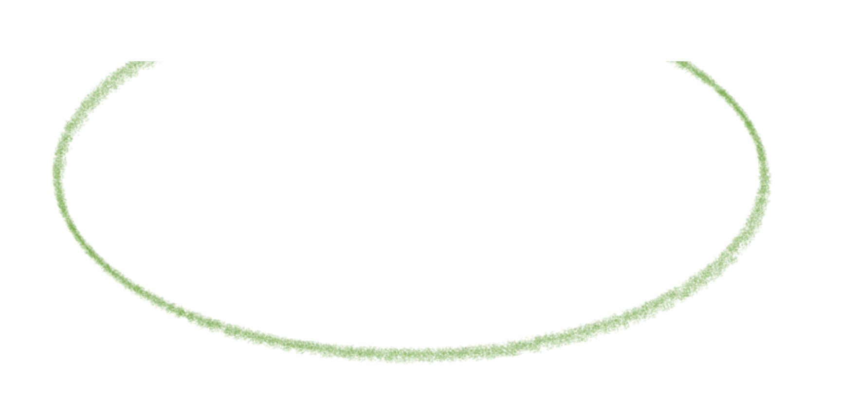
〈内容〉
町内の使用していない森林
・アドベンチャーパーク
・公園
Notes:
この提言の内容は、現状に出てきた町内の使用していない森林を使ってレジャー施設を作るものです。具体的には、アドベンチャーパークや公園などのいろいろな世代の方が立ち寄れる施設です。

Slide 26
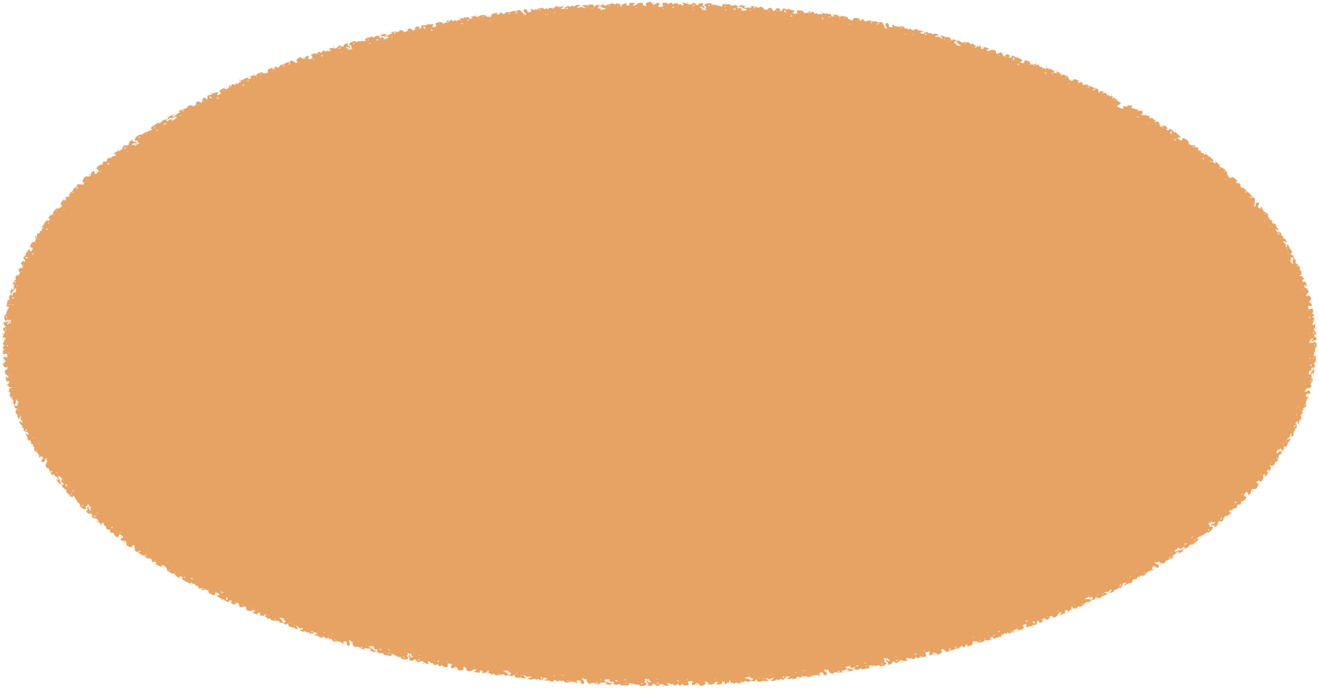
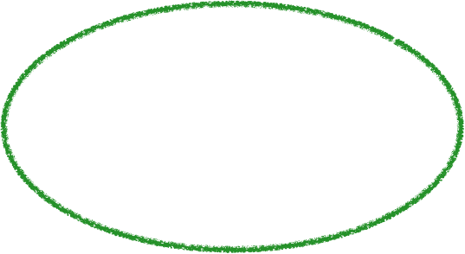
レクレーションで使用
〈メリット〉
・観光地増加➡観光客増加！
・広く森林の管理が可能に！
・様々な世代の憩いの場に！
・五ヶ瀬町の自然を伝える！
木育に！
Notes:
この提言のメリットは、4つあります。1つ目は、観光地の増加に伴い観光客も増加することです。2つ目は、木にとって良い環境が保たれることです。3つ目は、様々な施設を一緒に設置することで、年齢関係なく交流できることです。4つ目は、五ヶ瀬町の自然をたくさんの人に伝えられることです。森林の中につくれば、訪れた人は五ヶ瀬の自然を楽しみながら感じることができます。また、保育園や小中学校のレクレーションで使えば、木育につながります。

Slide 27
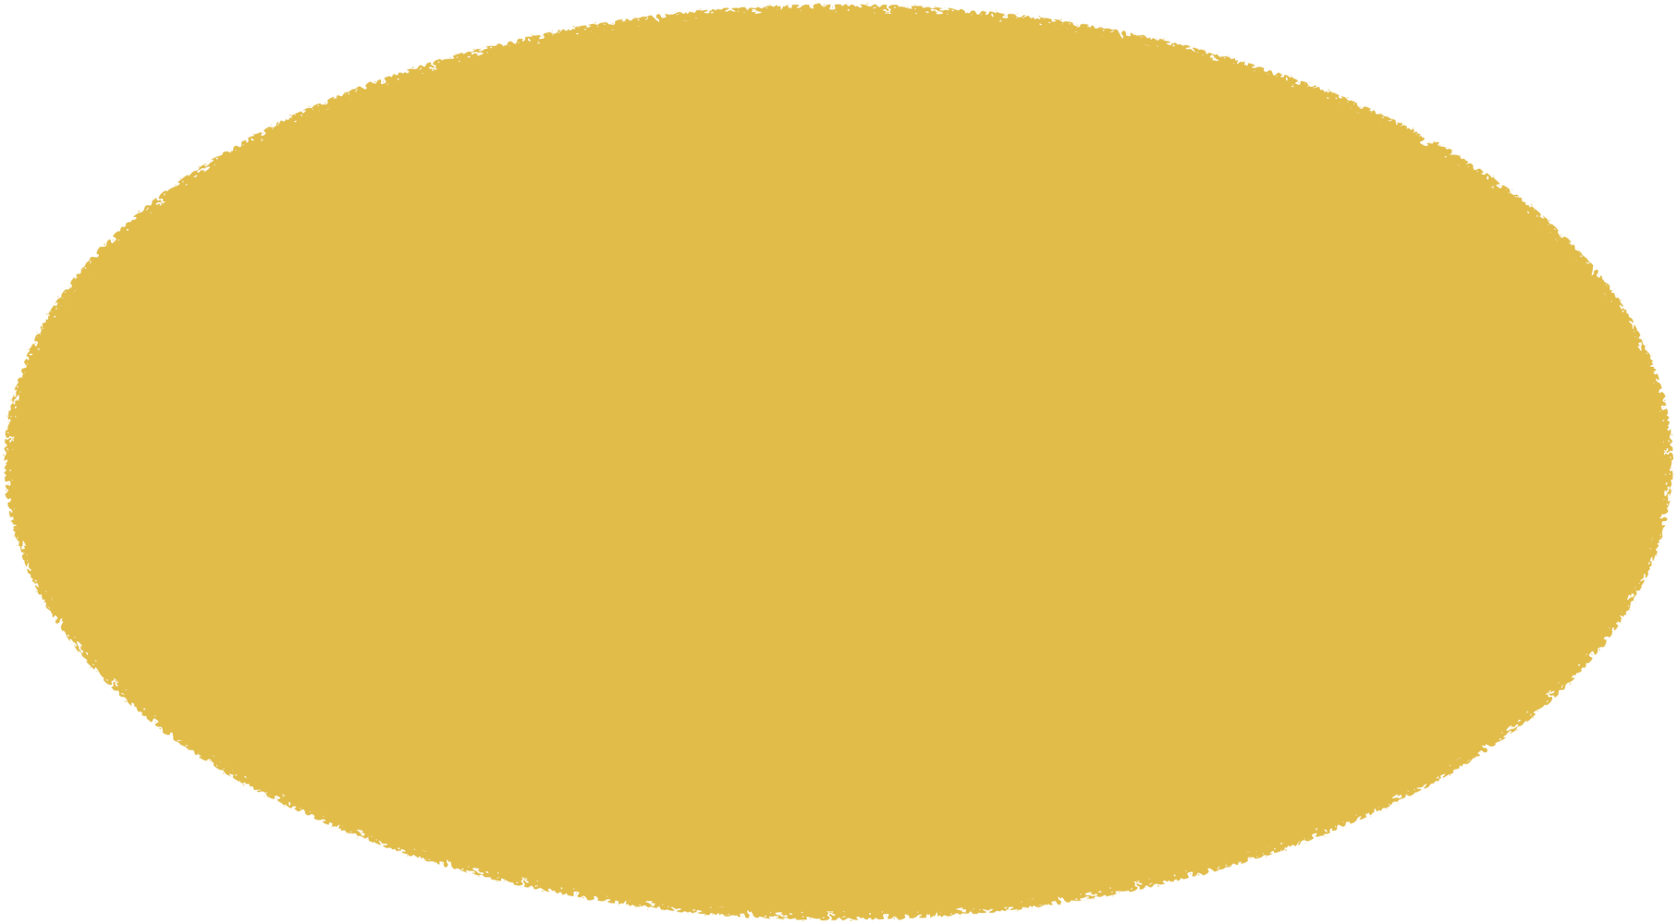
〈デメリット〉
・面積の確保
・施設の管理
町民で協力！
Notes:
反対にデメリットは2つあります。1つ目は、面積の確保が大変なことです。地形や安全性を考えて場所を探すことが特に重要になってきます。2つ目は、施設の管理が大変なことです。広い面積を管理できる反面、安全点検や修理など、人手が必要になってくるため、町民同士の協力が大事だと思います。

Slide 28
事例
「フォレスト
アドベンチャー・美里」
in熊本県美里町
Notes:
ここで、提言2に関する事例です。美里は五ヶ瀬から比較的近い場所にあるので、ここを訪れたことのある人も多いと思います。

Slide 29
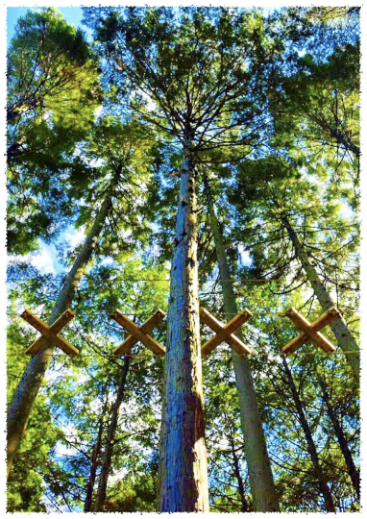
〈内容〉
・森や地形をそのまま使った、
本格アウトドアパーク。
・自分に合ったコースを選べ、
誰でも真剣に楽しめる。
https://www.town.kumamoto-misato.lg.jp/q/aview/71/7575.html
Notes:
この施設は、自然をそのまま使った本格アウトドアパークで、レベル別にコースがあるため、自分に合ったコースで楽しく体を動かすことができます。

Slide 30

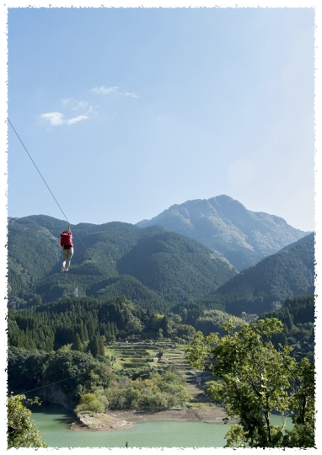

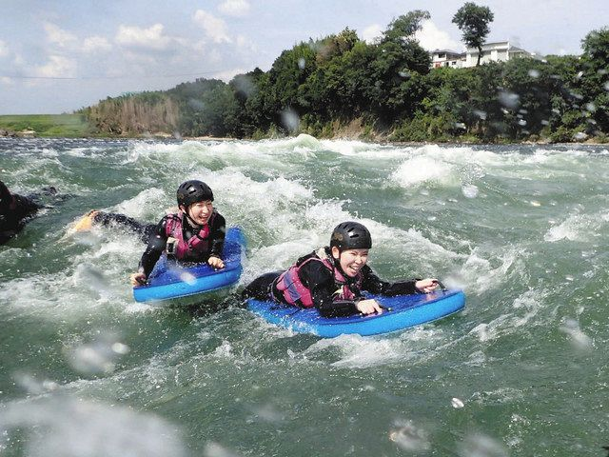
日本一の
ジップライン
GOKASE ver．
陸→ ・ジップライン
・バンジージャンプ
川→・キャニオニング
・リバーブギetc
https://www.town.kumamoto-misato.lg.jp/q/aview/71/7575.html
https://www.chunichi.co.jp/article/318306
Notes:
ここには日本一のジップスライドがあります。五ヶ瀬でも、目玉的存在のものがあるとより魅力的になります。例えば、山と山を繋いだジップスライドやバンジージャンプ、山以外にも、流れの急な川を生かしたキャニオニング、リバーブギなどです。

Slide 31

まとめ
五ヶ瀬町民＆町外の方
ウッドスタート
＆
五ヶ瀬の自然のPR
五ヶ瀬の活性化！
Notes:
最後にまとめです。私のGDPのまとめは、町内外関係なく、ウッドスタートにより五ヶ瀬の自然をPRすることで、五ヶ瀬を活性化できるです。教育や観光など様々な面からアプローチすることで、より魅力を発信できると思います。五ヶ瀬愛たっぷりの町民で溢れている五ヶ瀬町はこれから先、希望に満ち溢れていると思いませんか？私は将来、そんな五ヶ瀬に住んでみたいです。

Slide 32
ご静聴
ありがとうございました！
Notes:
以上で、GDP発表を終わります。ご静聴ありがとうございました。

